Slide 1
RFID控制
互動媒體系統整合

Slide 2
Radio Frequency Identification

Slide 3
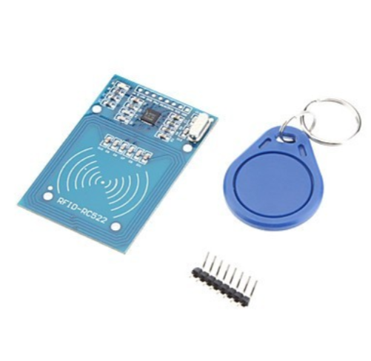
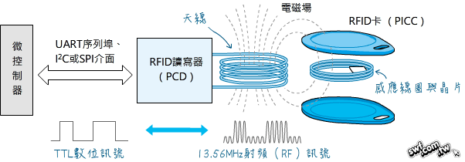
RFID介紹
RFID全稱Radio Frequency Identification，無線射頻辨識。
利用無線電波感應、擷取特定範圍內的RFID標籤訊息。
依不同的標籤與天線型式，會有不同的感應距離及特性。
Ex.門禁卡、高速公路的電子收費「ETC」
https://swf.com.tw/?p=930

Slide 4
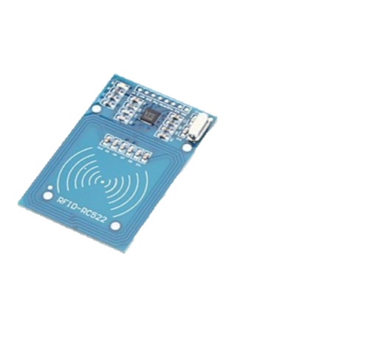
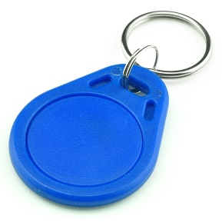
硬體結構
標籤 Tag
讀寫器 RFID Reader

Slide 5


系統結構
應用程式
中介軟體
讀寫器 RFID Reader

Slide 6
Arduino connect with RFID reader

Slide 7
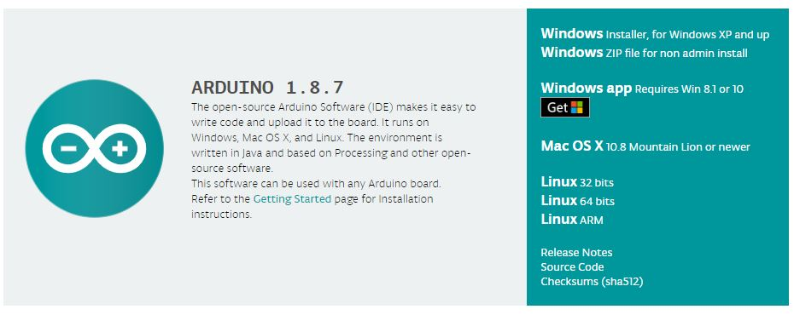
Arduion download
LINK: https://www.arduino.cc/en/Main/Software

Slide 8
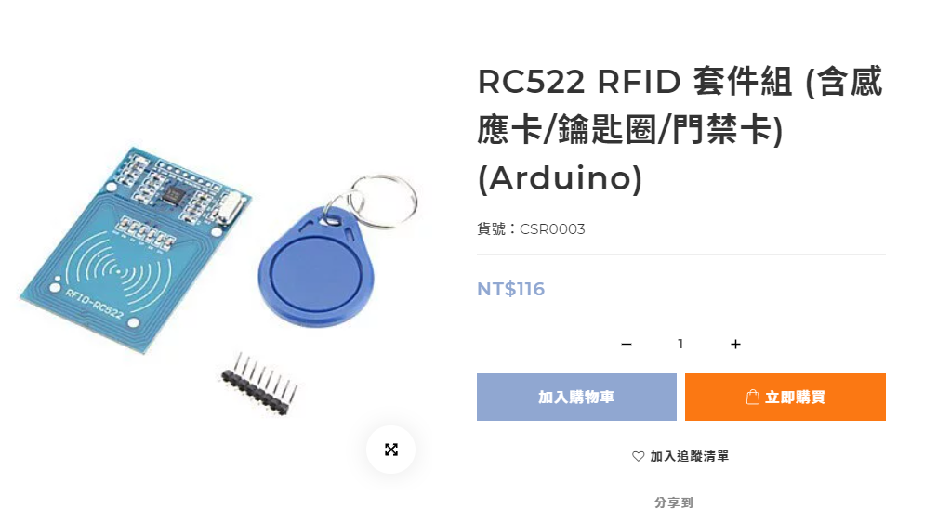
RFID reader

Slide 9
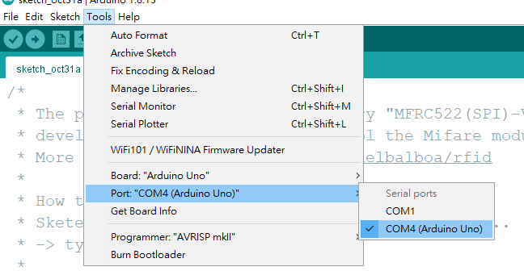
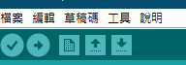
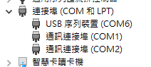
檢測arduino 連接
兩種方法：
1.打開ardunio軟體=>工具=>序列阜
2.於左下角放大鏡搜尋”裝置管理員”
COM4

Slide 10
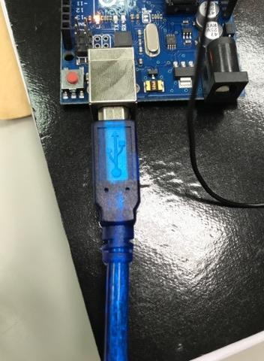
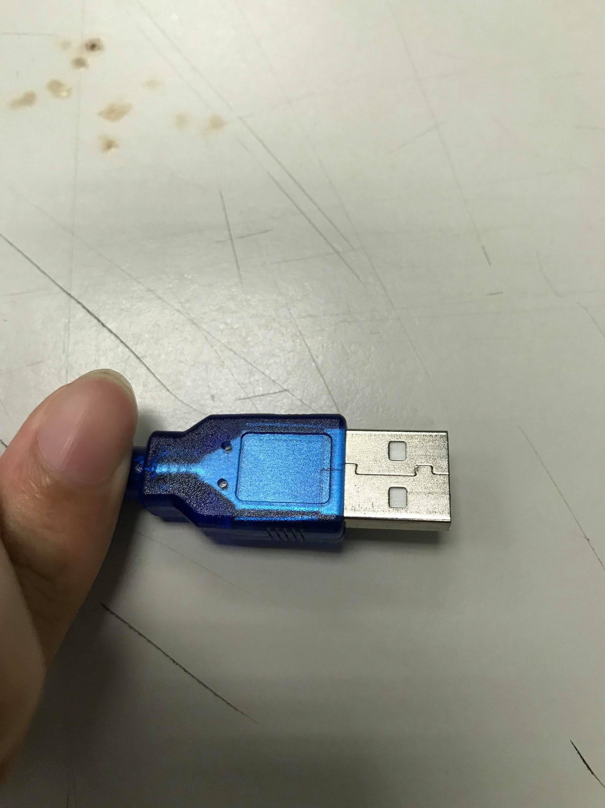
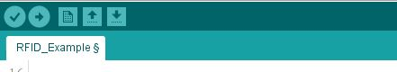
How to connect
Connect Arduino and Commputer with USB and upload code

Slide 11
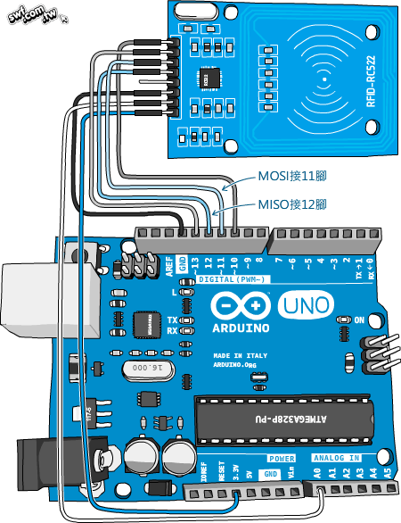
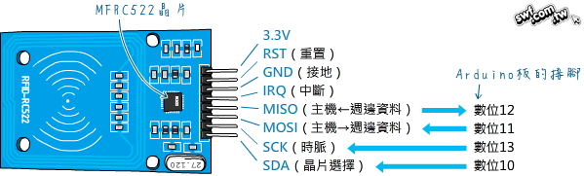
How to connect RFID reader with Arduino
https://swf.com.tw/?p=930

Slide 12
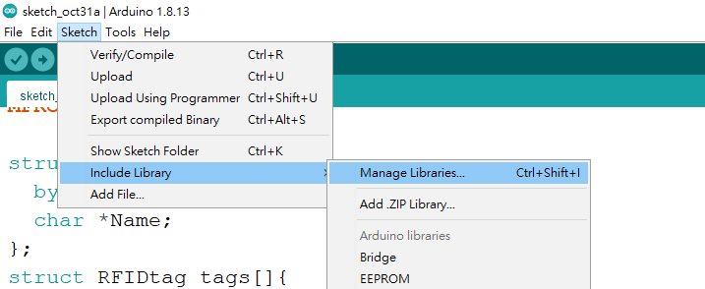
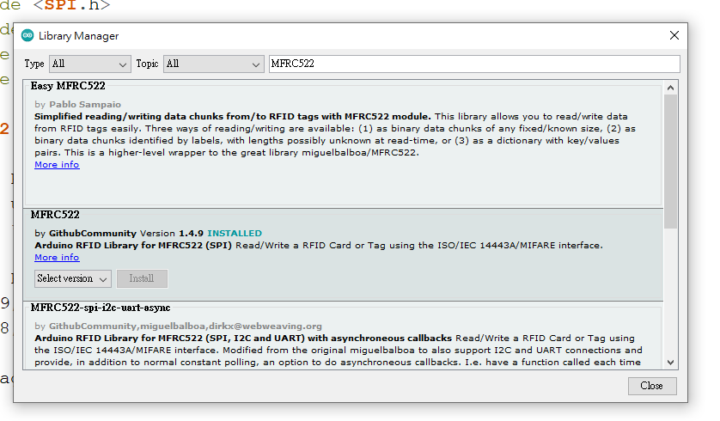
下載MFRC522 函式庫方法(1)
1. Sketech -> Include Library -> Manage Libraries...
2. type "MFRC522 in search box“ -> Install

Slide 13
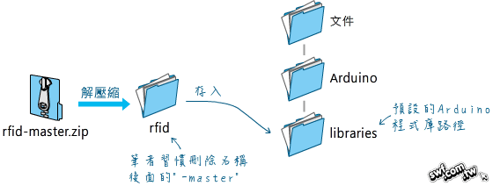
下載MFRC522 函式庫方法(2)
Download link:
https://github.com/miguelbalboa/rfid
https://swf.com.tw/?p=930

Slide 14
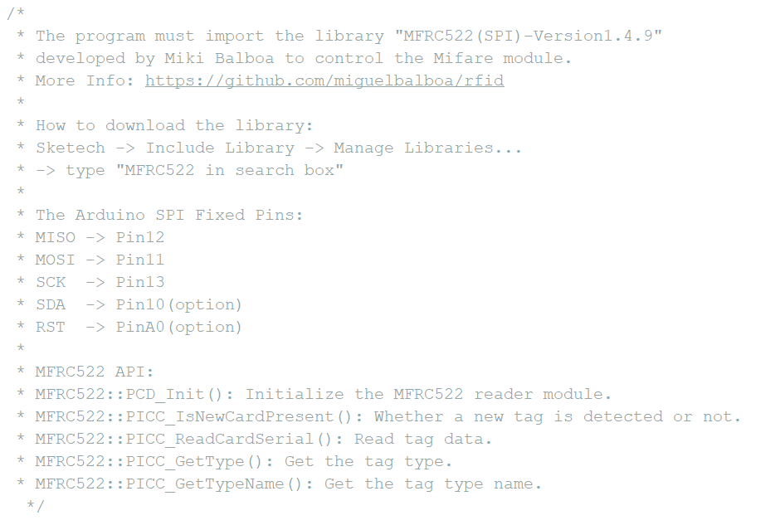
Arduion codes

Slide 15
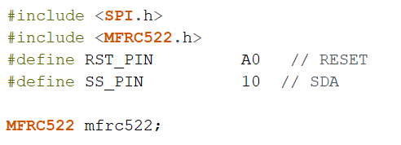
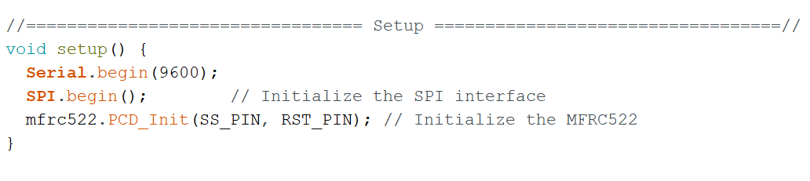
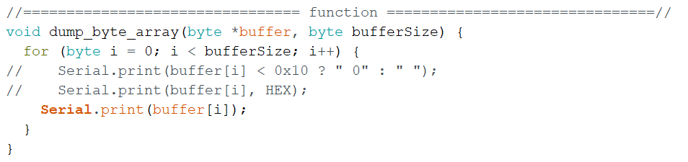
Arduion codes

Slide 16
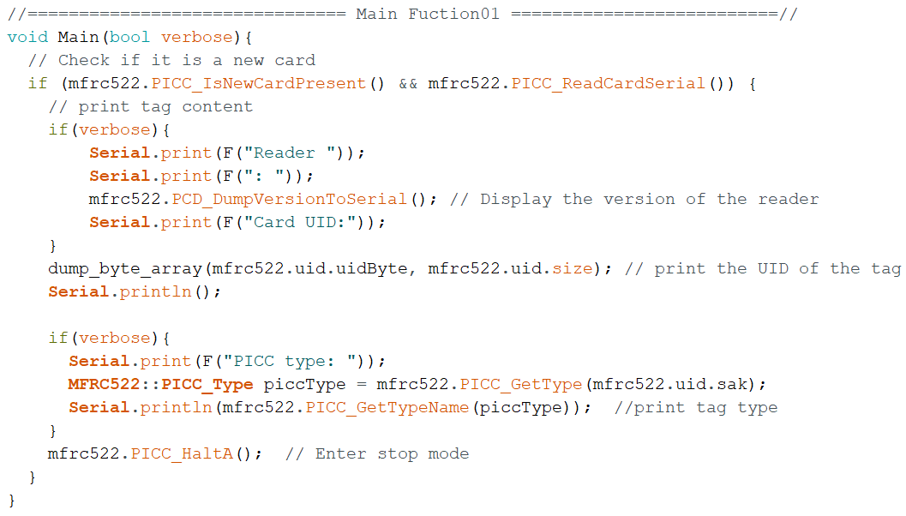
Arduion codes

Slide 17
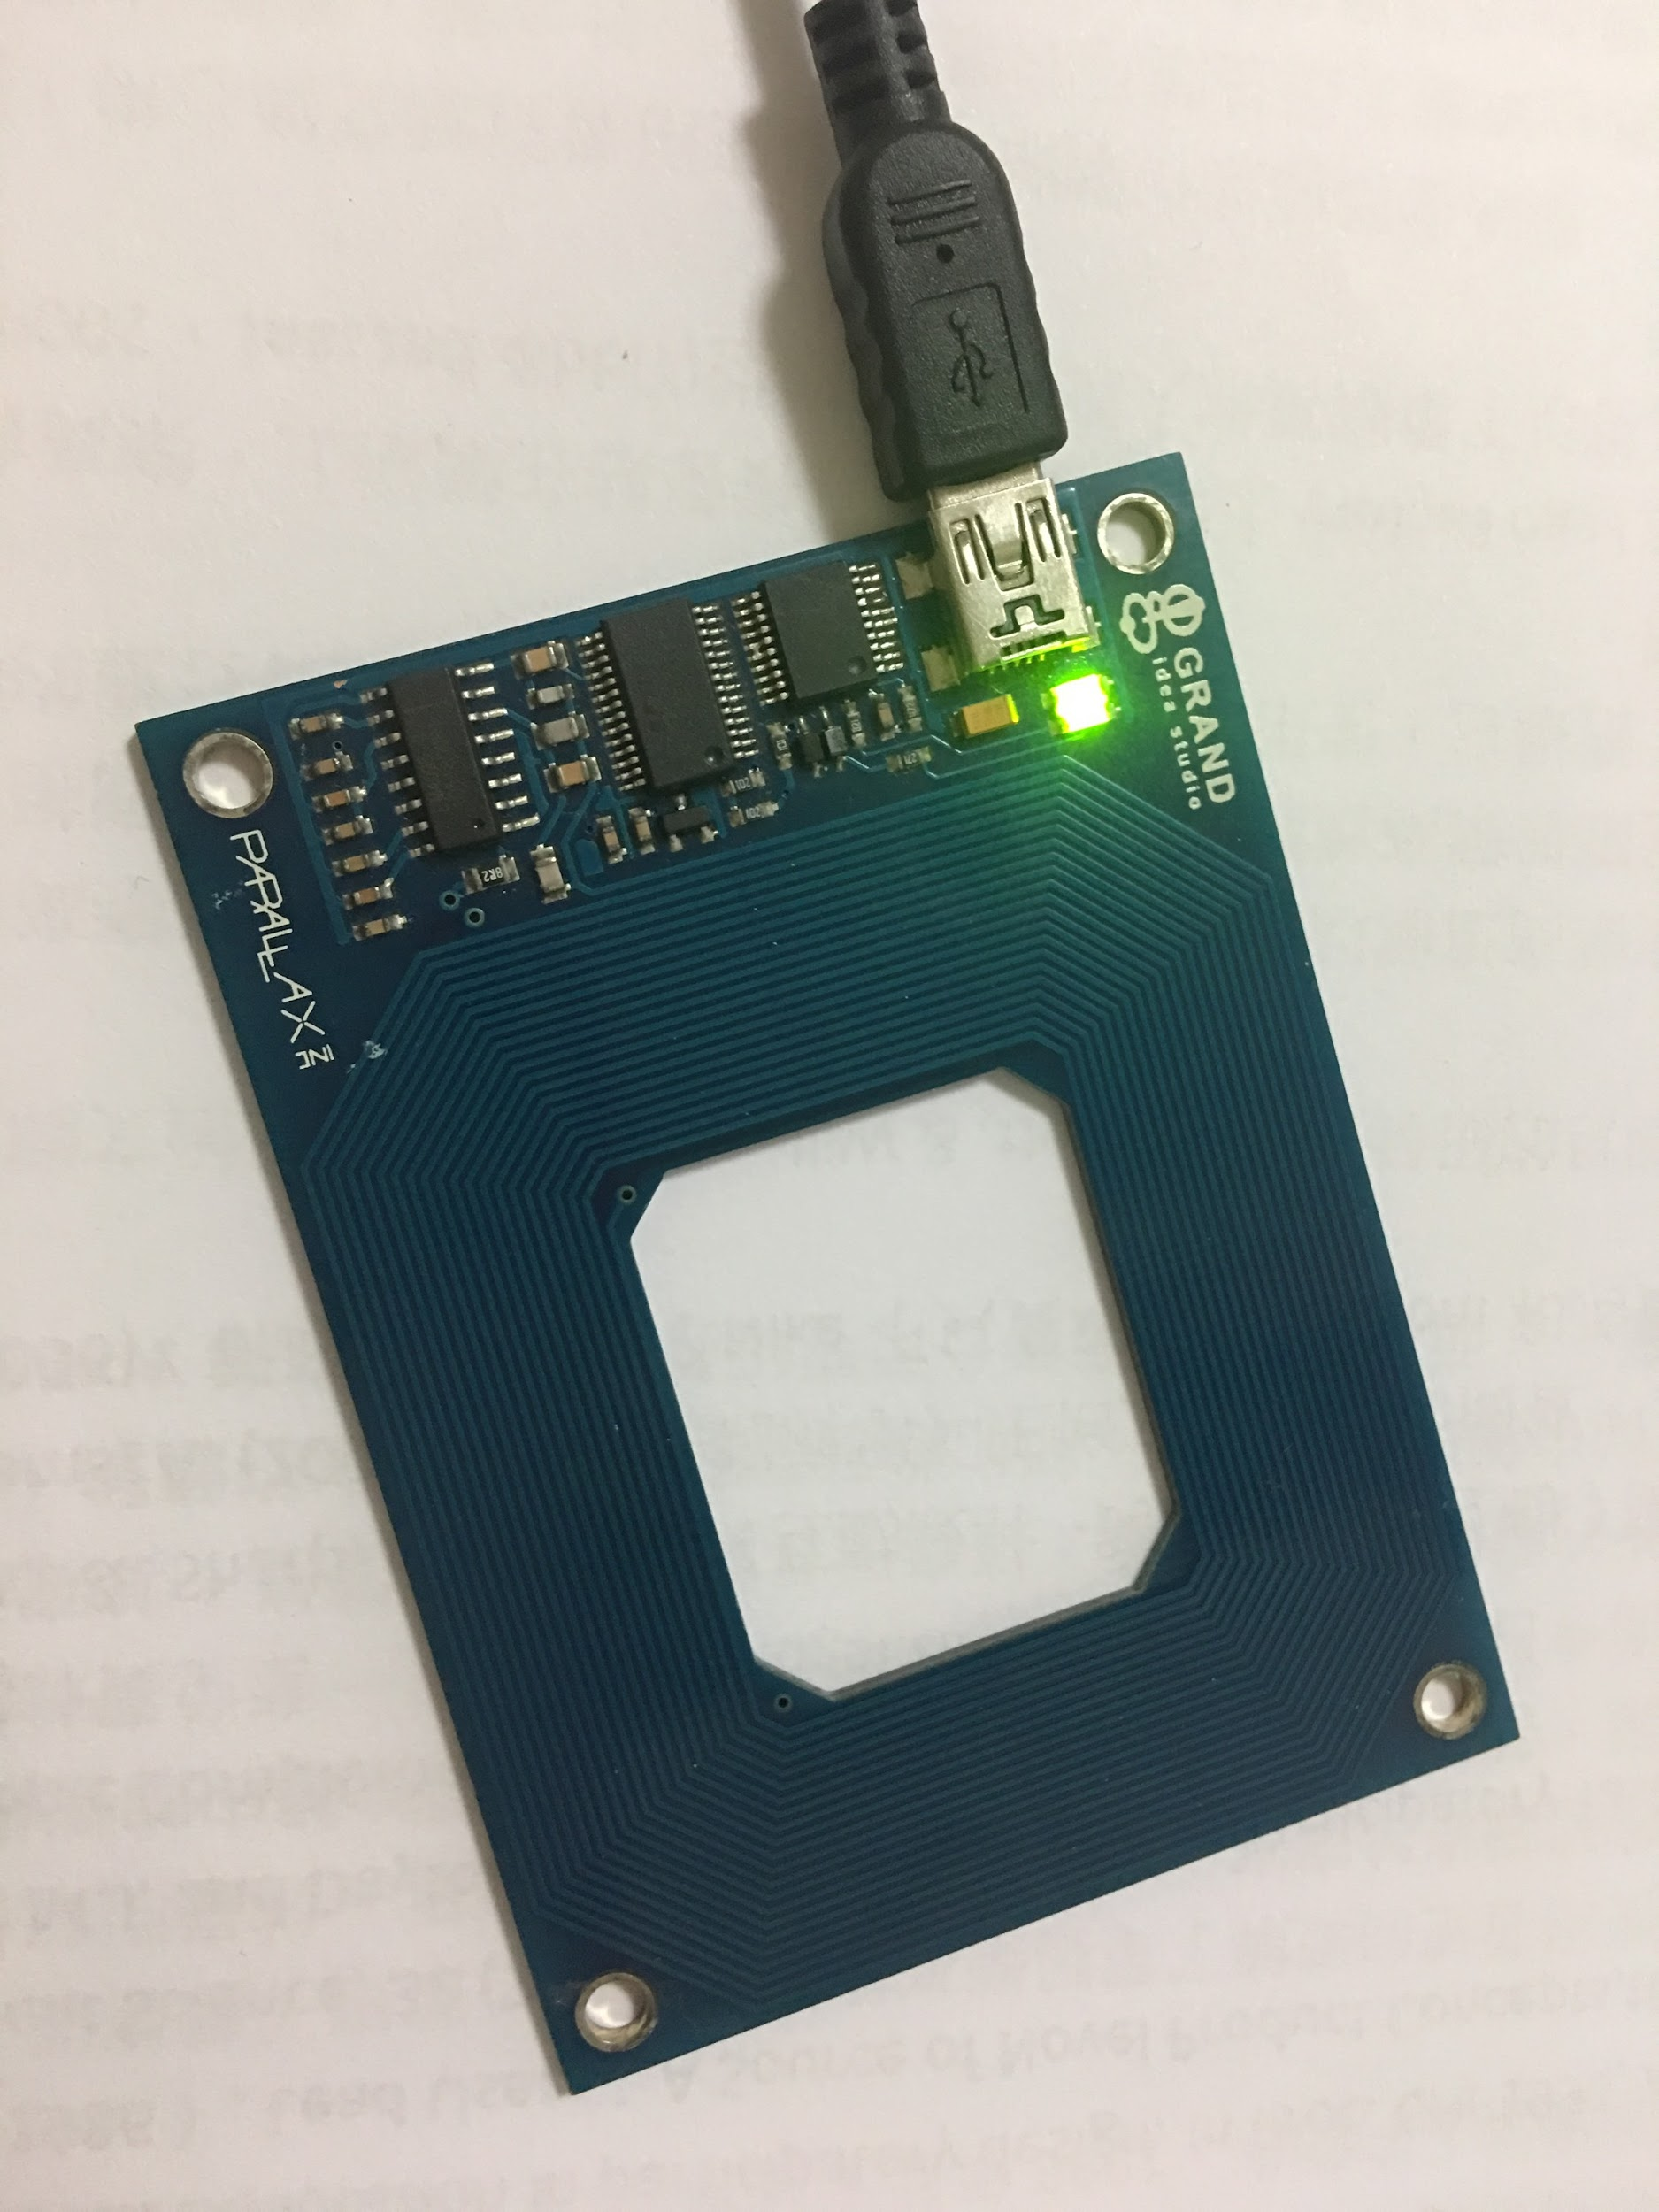
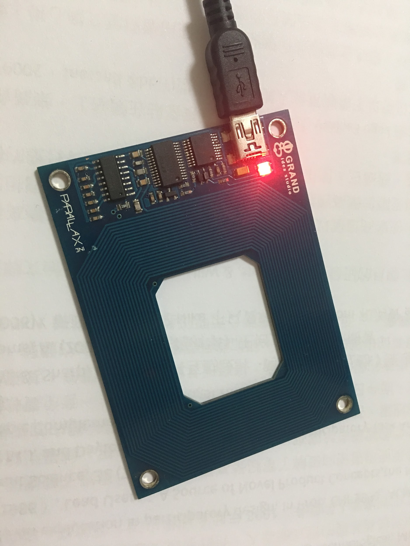
How to connect
Connect Arduino and Commputer with USB and upload code

Slide 18
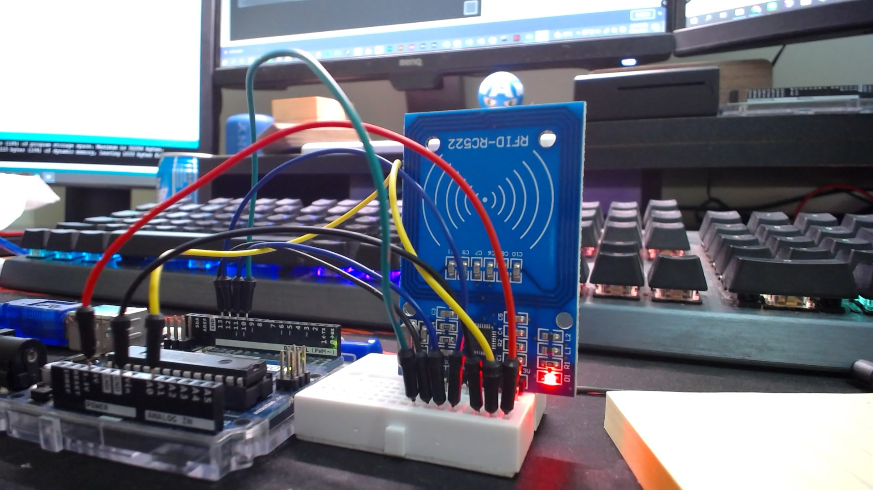
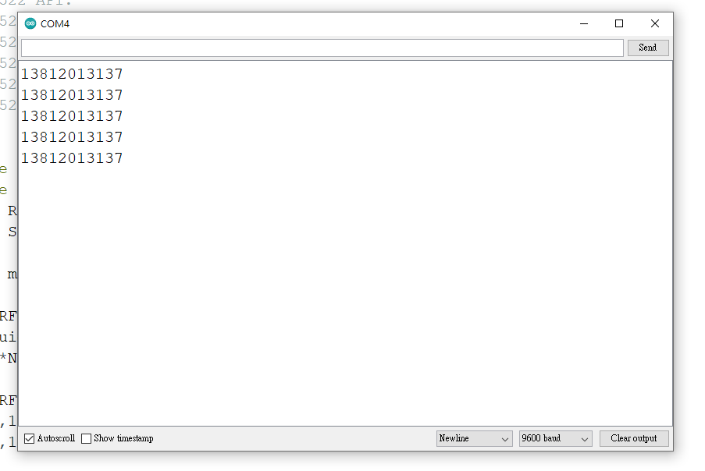
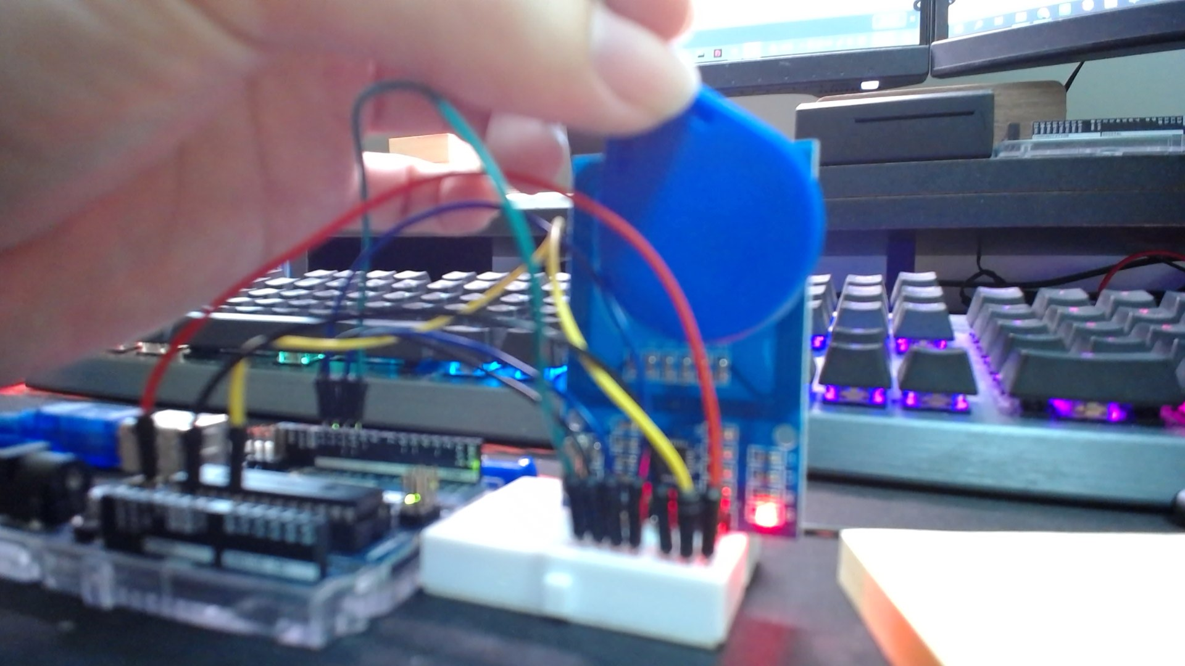
How to connect
1
2
RFID number
3
9600

Slide 19
Apply in Unity

Slide 20
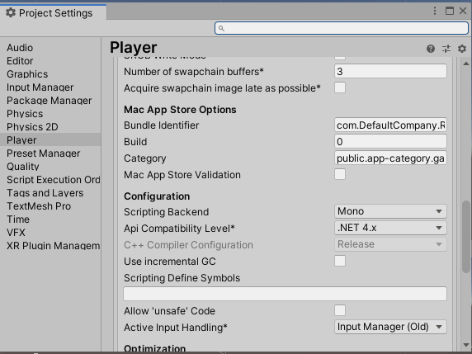
Apply in Unity
Project Setting => Player => Api Comatibility Level => 選擇.Net4.x
預設會是.Net standard 2.0

Slide 21
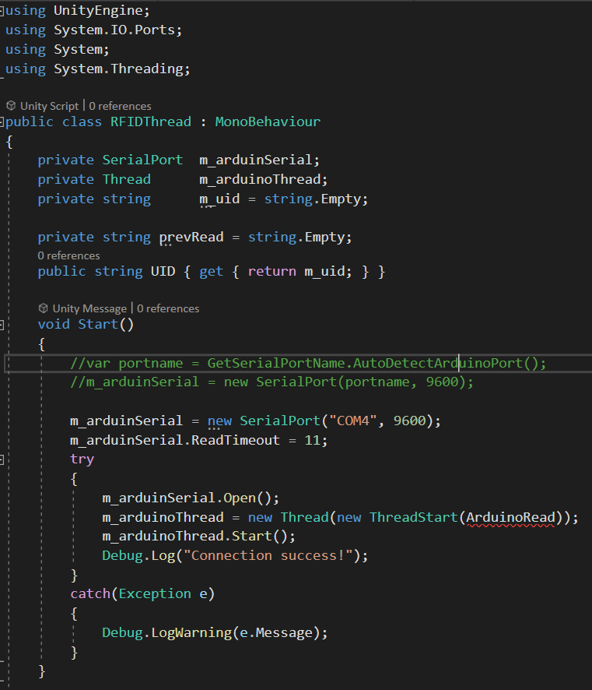
Apply in Unity
Rewrite to your comport
9600
Ignore it for now

Slide 22
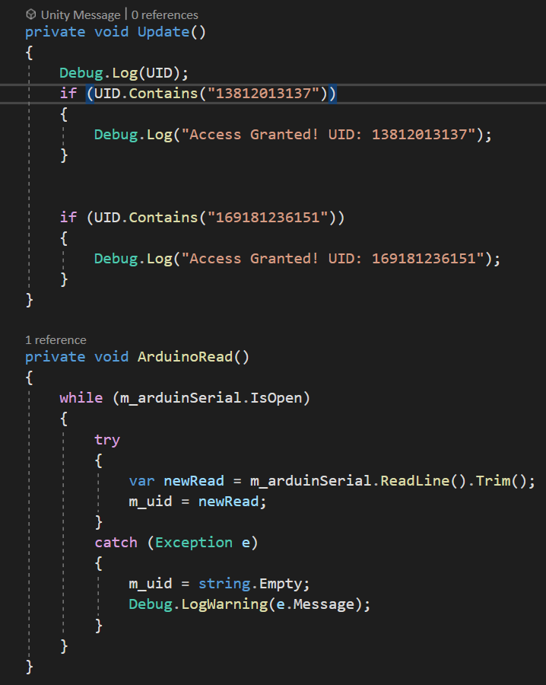
Apply in Unity
13812013137更換成你的第一組RFID
169181236151更換成你的第二組RFID

Slide 23
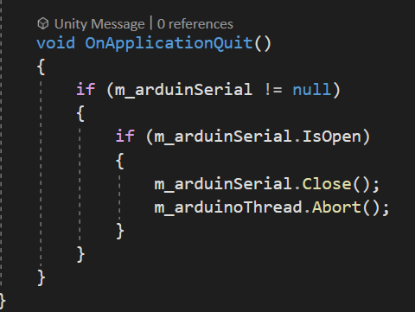
Apply in Unity

Slide 24
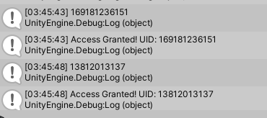
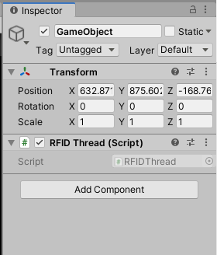
Apply in Unity
顯示 Access Granted! UID: 13812013137“

Slide 25
RFID 控制影片
主要功能：當RFID靠近時撥放影片，離開時暫停

Slide 26
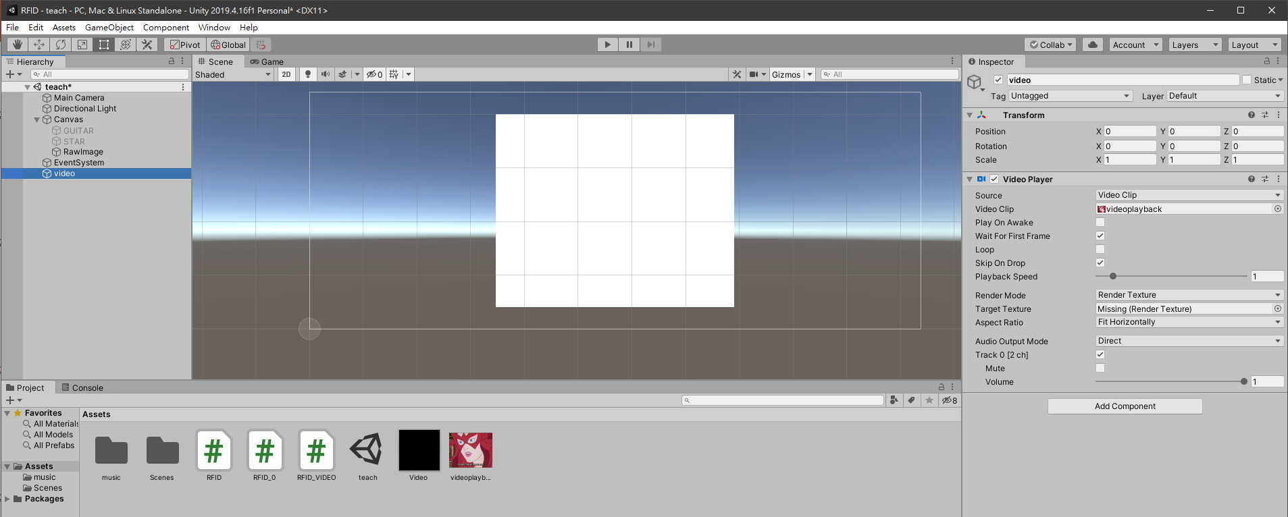
RFID 控制影片
1.於Hierachy右鍵=>create empty =>改名為video => 新增Video Player
2.play On Awake 打勾取消
3.將影片拉至video clip

Slide 27
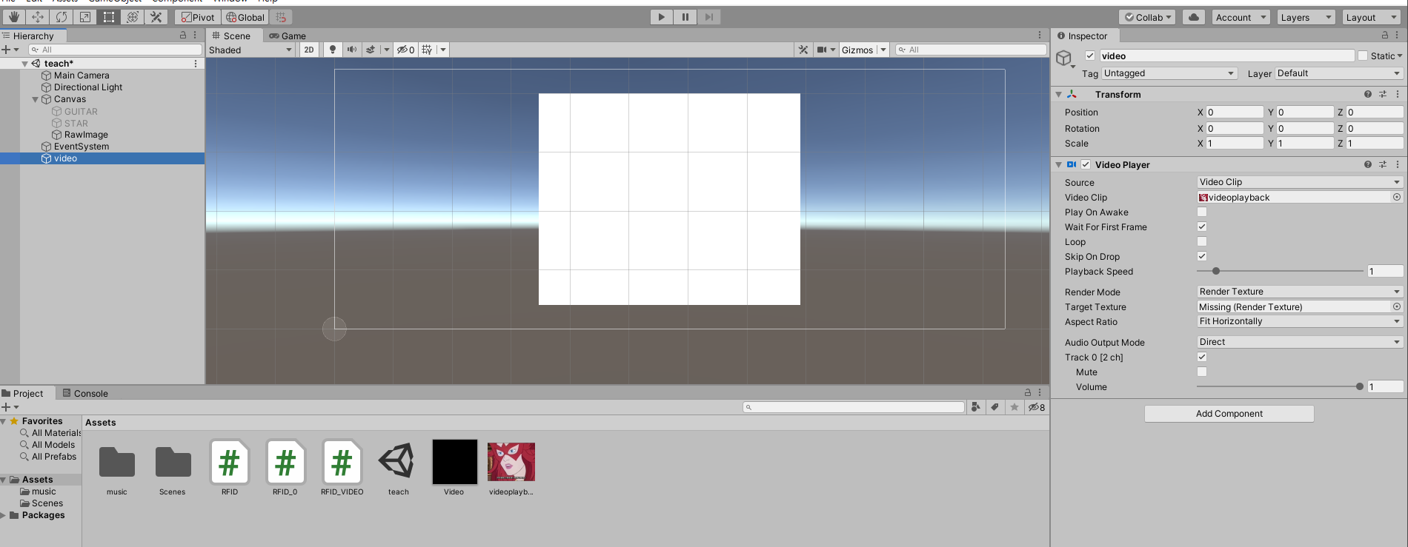
RFID 控制影片
4.於projec右鍵=>create =>Render Texture=>
改名為video

Slide 28
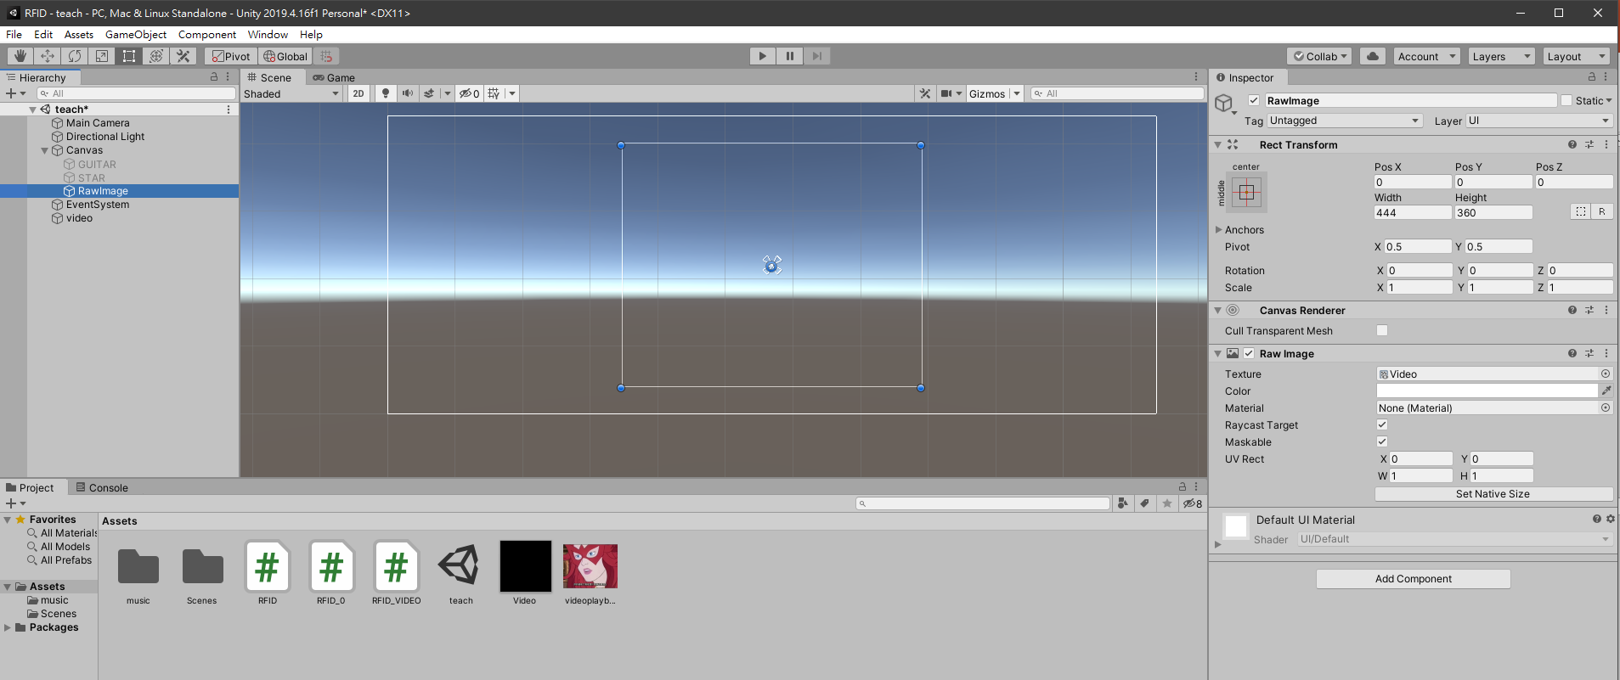
RFID 控制影片
5.於Hierachy右鍵=>UI =>RawImage並調整大小
6.將video(Texture)拉至指定地方：Texture

Slide 29
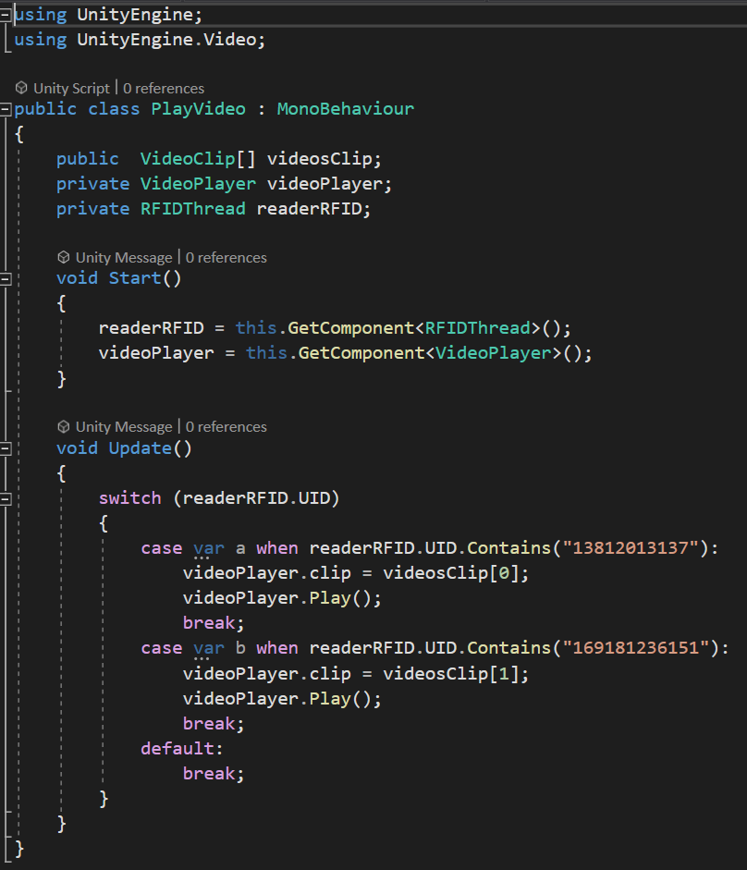
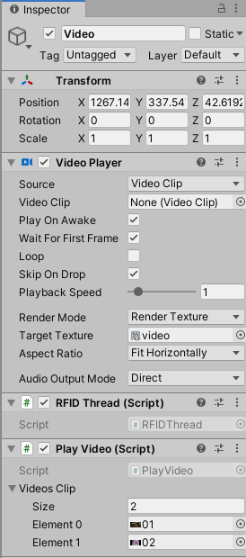
RFID 控制影片
新增腳本

Slide 30
課堂作業
功能：
當讀取不同RFID的時候，會更換成不同圖片以及聲音。

Slide 31
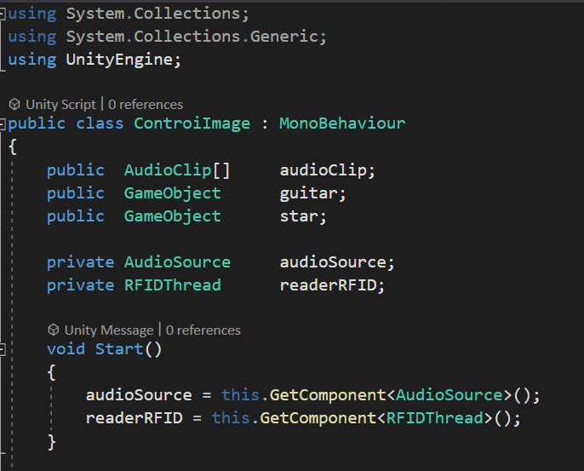
Apply in Unity
新增

Slide 32
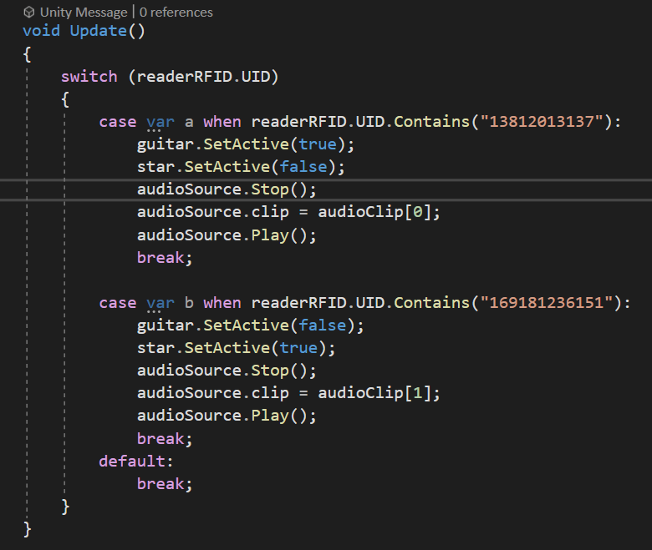
Apply in Unity
新增

Slide 33
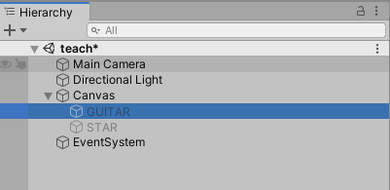
Apply in Unity
1.於Hierarchy中右鍵 => UI =>新增兩個Image並改名

Slide 34
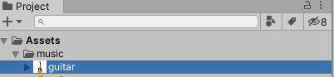
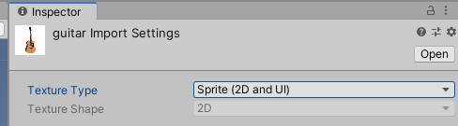
Apply in Unity
2.點擊新增的圖片並更改Texture Type =>
Sprite(2D and UI)

Slide 35
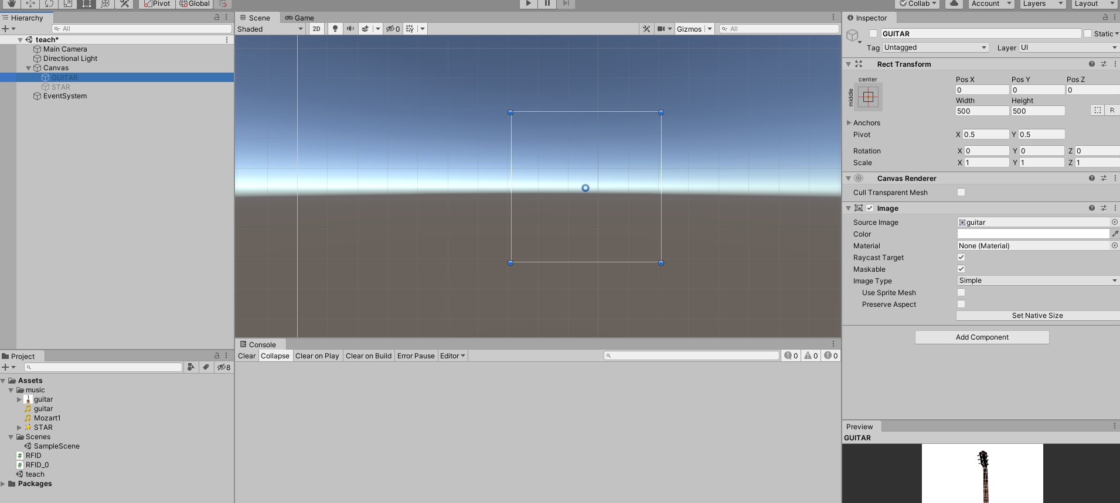
Apply in Unity
3.拖拉圖片至指定Image的Soruce Image

Slide 36
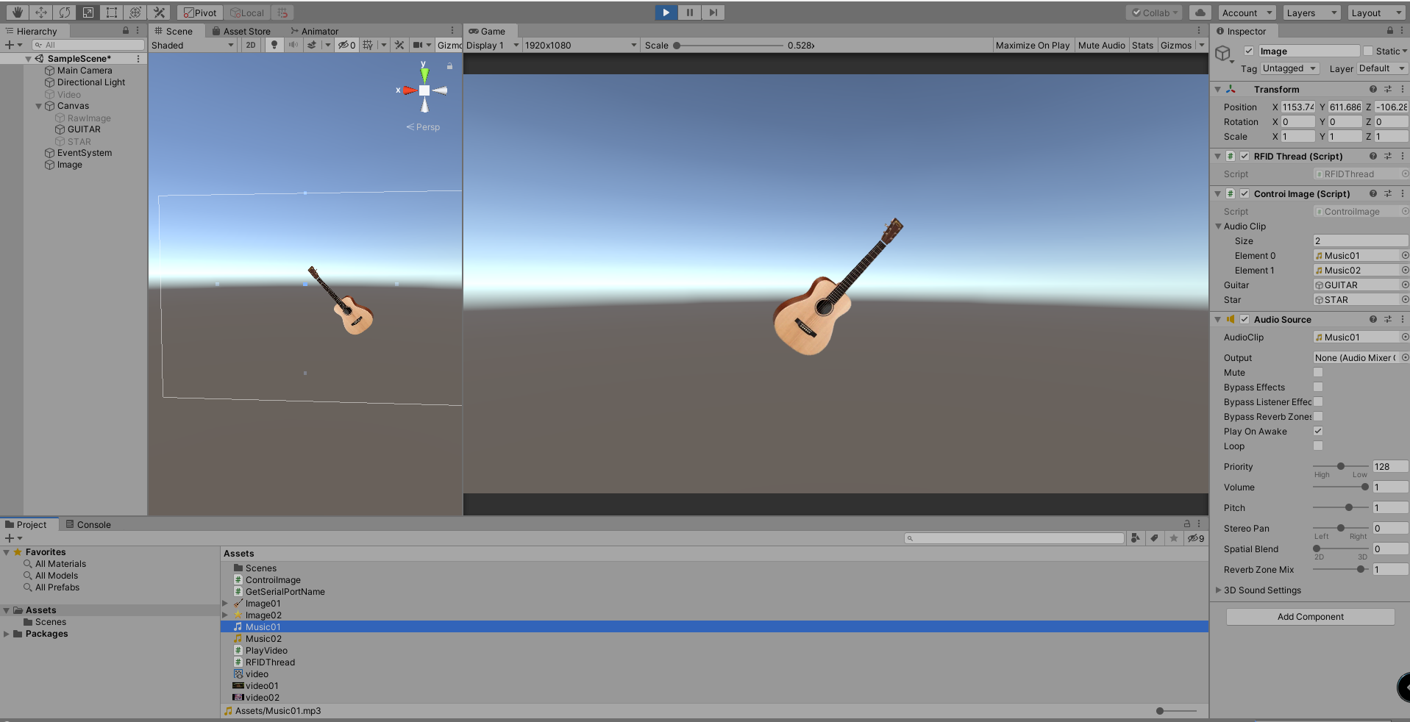
Apply in Unity
4.Clip設定為2，接著將指定物件拖拉至程式中

Slide 37
Apply in Unity
5.新增Audiosource & RDID_Thread

Slide 38
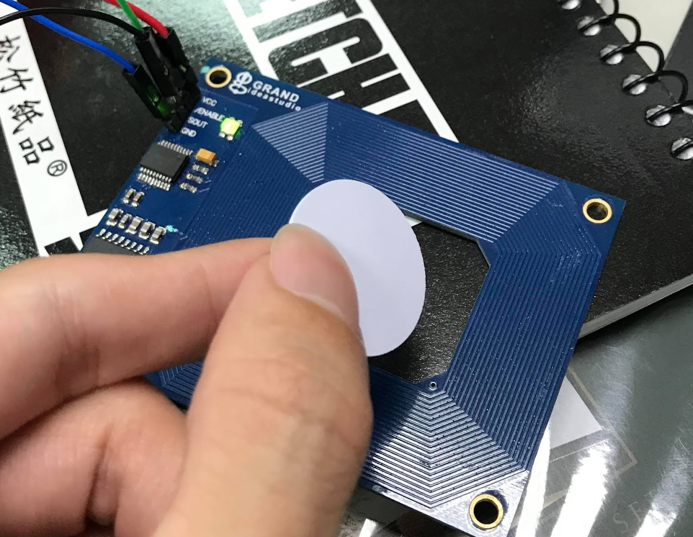
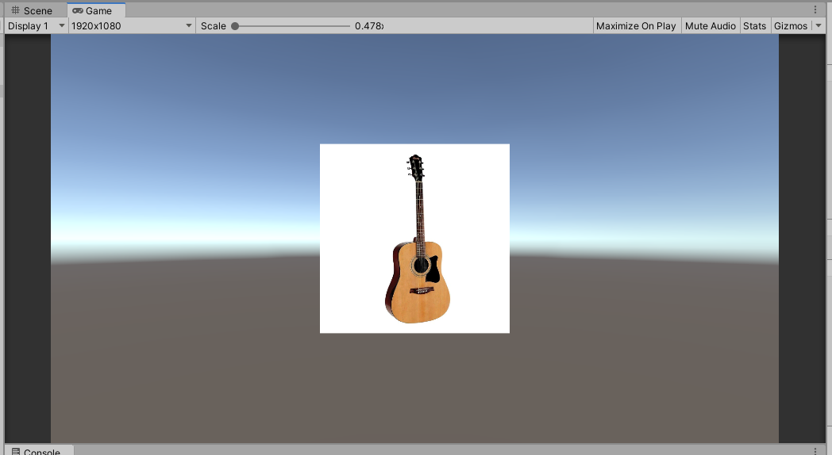
Apply in Unity
執行後感應特定RFID便會出現對應圖片及聲音。

Slide 39
Case studies

Slide 40
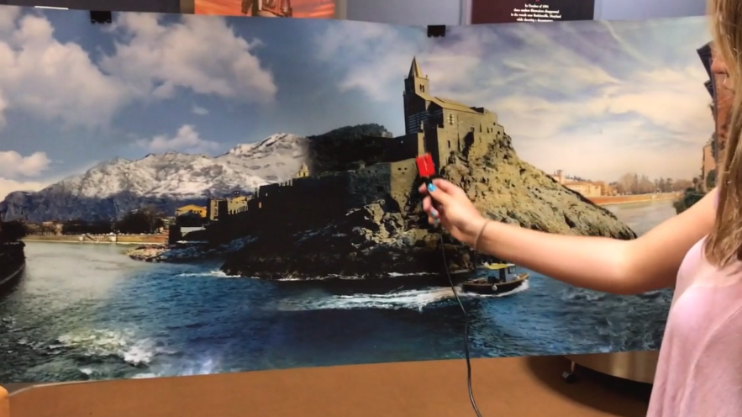
HiFi / 2017
https://vimeo.com/215577026

Slide 41
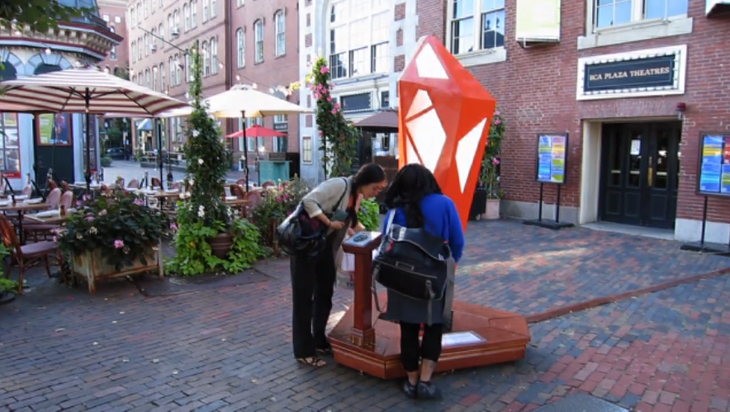
Culture Tap / 2013
https://vimeo.com/76181286

Slide 42
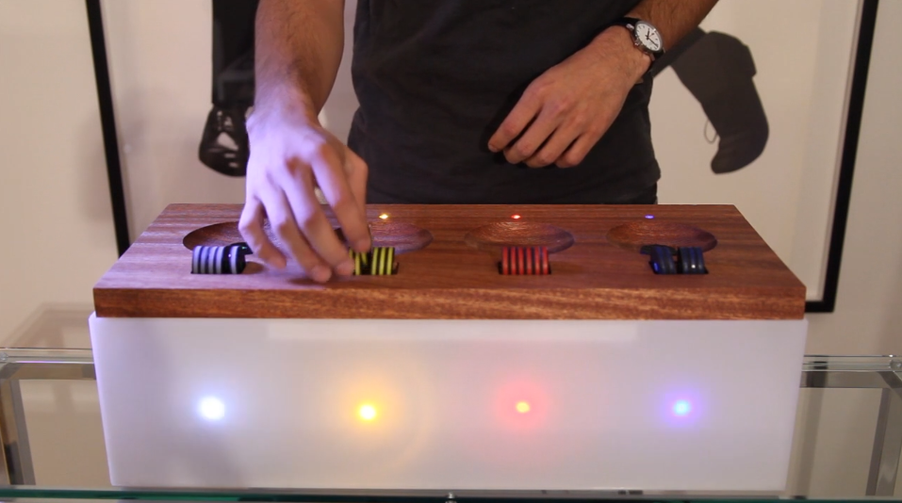
RFID Beat Box / 2011
https://vimeo.com/33581984

